Slide 1

ETÜ Siber Güvenlik Topluluğu Network 101

Slide 2
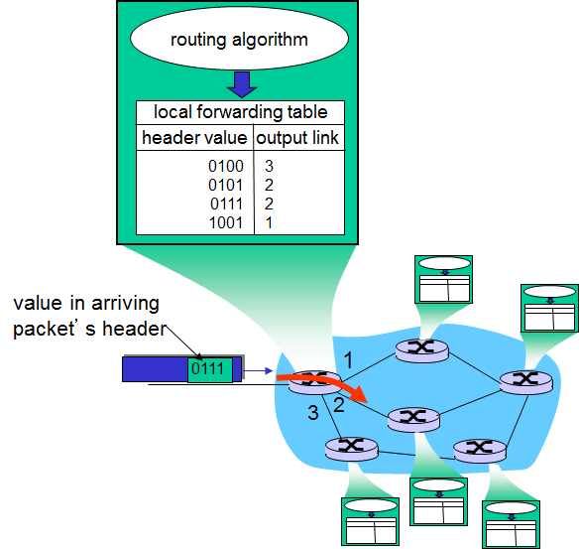


Slide 3
Veri Bağı Katmanı
Veri bağlantısı katmanı fiziksel katmana erişmek ve kullanmak ile ilgili kuralları belirler. Veri bağlantısı katmanının büyük bir bölümü ağ kartı içinde gerçekleşir. Veri bağlantısı katmanı ağ üzerindeki diğer bilgisayarları tanımlama, kablonun o anda kimin tarafından kullanıldığının tespiti ve fiziksel katmandan gelen verinin hatalara karşı kontrolü görevini yerine getirir.

Slide 4
Servisleri
Frame’leme ve link erişimi
Komşu node’lar arasında güvenilir iletişim
Akış Kontrolü
Hata Tespiti & Düzeltilmesi
Half Duplex & Full Duplex

Slide 5
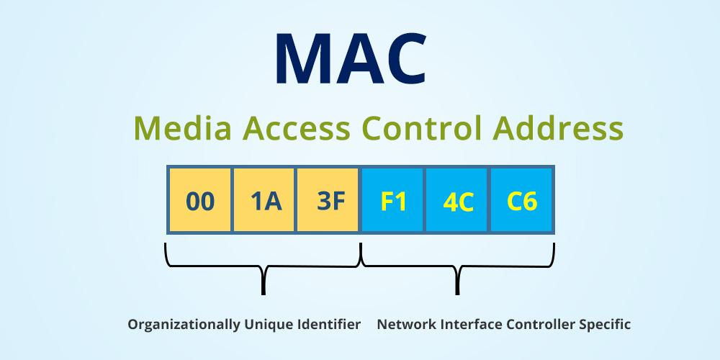
MAC Adresi
Network Interface Card (NIC) 48 bit’ten oluşan ve eşsiz bir MAC adresine sahiptir.

Slide 6
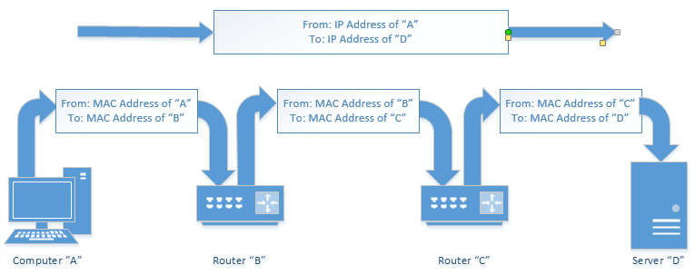

Slide 7
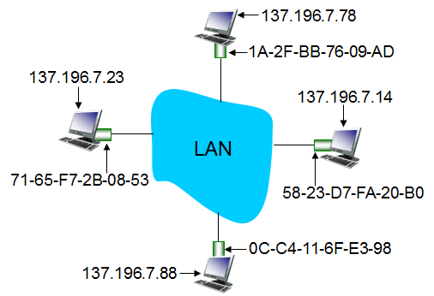
ARP Protokolü
ARP tablosu IP/MAC Adresi eşleştirmesi yapar.

Slide 8
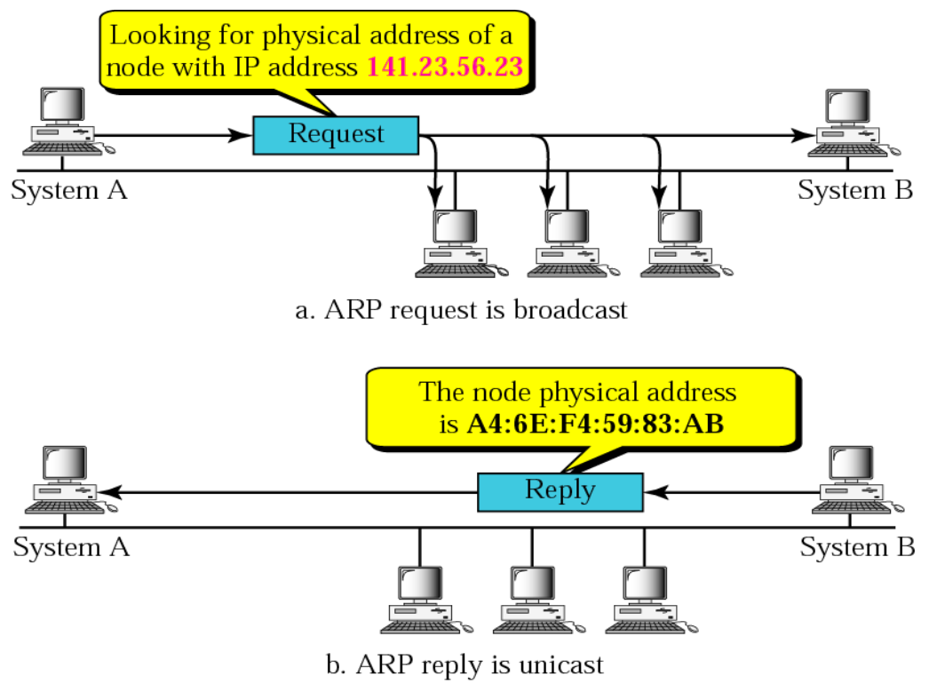

Slide 9
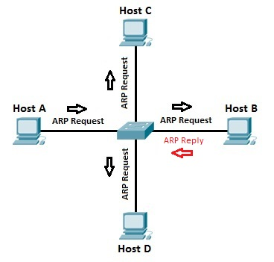

Slide 10
Ethernet
Ethernet,yerel alan ağları için kullanılan,veri çerçevesi olan,OSI katmanında Veribağı Katmanında yer alan,MAC(Media Access Control) adresleri üzerinden ağ erişim yoluyla kablolama ve sinyalleşme standardı ve ortak bir adresleme formatı olan protokoldür.

Slide 11
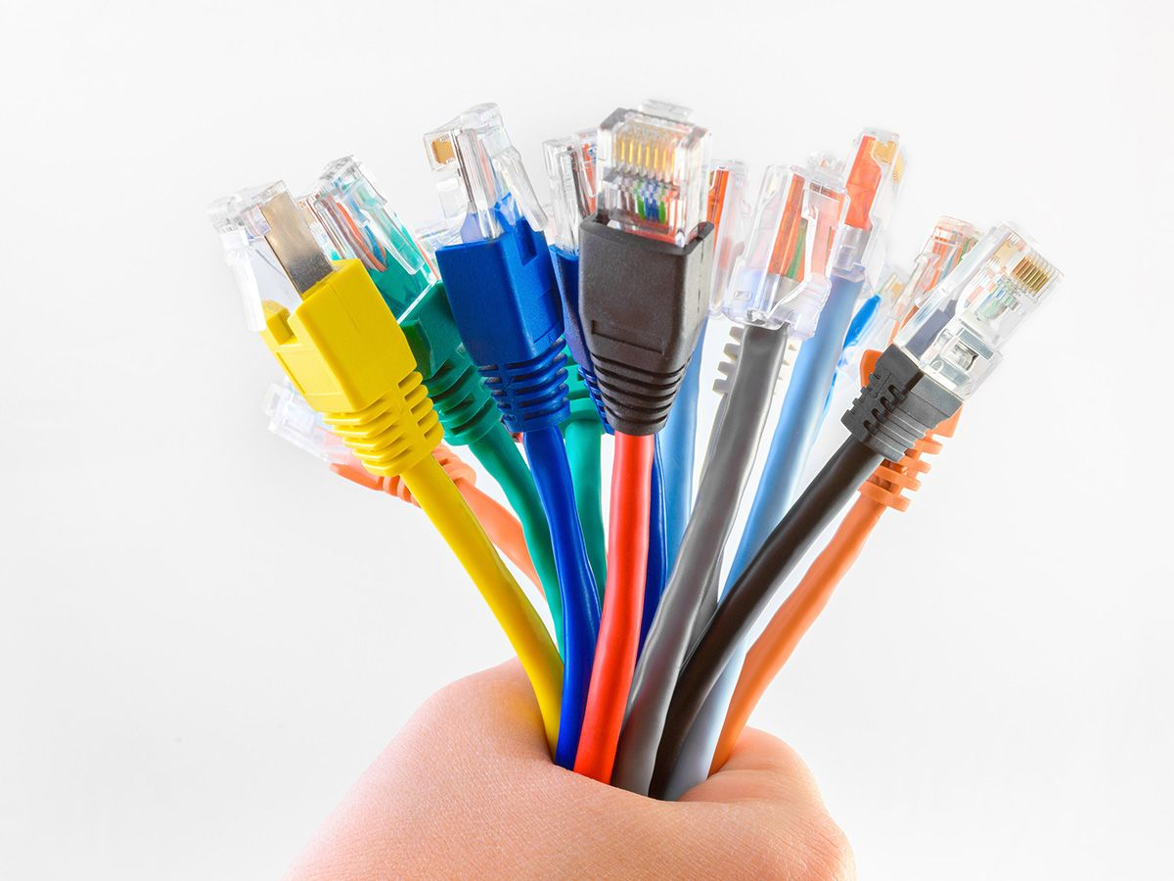

Slide 12
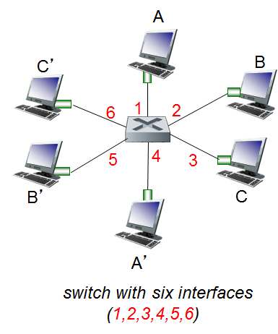
Switch
Veri Bağı Katmanı cihazıdır.
MAC adresi ile haberleşme sağlanır.

Slide 13
Switch vs. Router
Router ağ katmanı cihazı iken switch veri bağı katmanı cihazıdır.
Her ikisi de store-forward(depola-ilet) mantığı ile çalışır.
Her ikisinde de yönlendirme tabloları vardır.Ancak router IP adreslerini kullanırken switch MAC adreslerini kullanır.

Slide 14
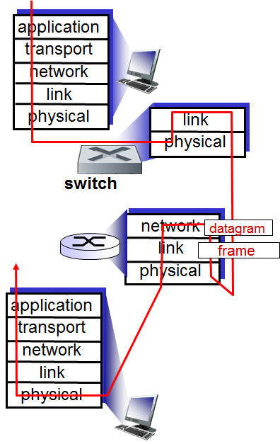

Slide 15
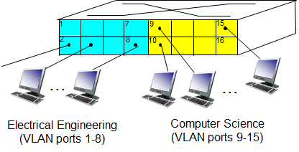
VLAN
Switch’ler, tek bir fiziksel LAN içinde farklı sanal ağlar oluşturabilecek VLAN yeteneklerini desteklemektedir.

Slide 16
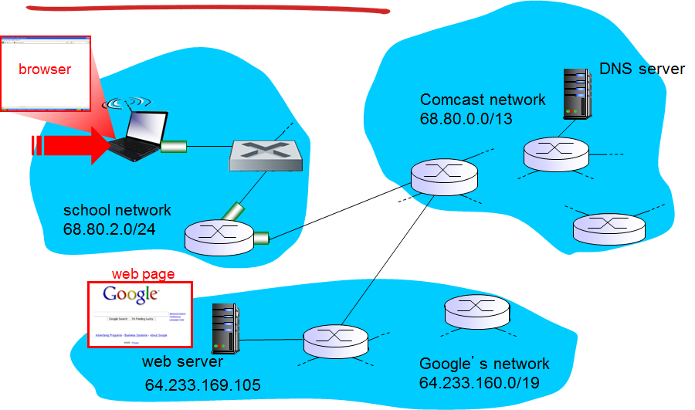

Slide 17
Fiziksel Katman
Fiziksel Katman bilgisayar ağlarında veri aktarımı için gerekli olan fiziksel ve elektriksel altyapının ne olacağını tanımlamaktadır. Aktarılan veri elektriksel mi, ışıkla mı yoksa radyo sinyalleriyle mi aktarılacak, işte buna fiziksel katmanda karar verilir.
Fiziksel katmanda verinin taşınacağı ölçü bit’tir. Yani veriler bu katmanda 1 ve 0 şeklinde kodlanarak taşınırlar. Gönderici bilgisayar verileri 0 ve 1’lere dönüştürerek uygun iletim yöntemiyle alıcı bilgisayara gönderir, alıcı bilgisayar da aldığı 1 ve 0’ları tekrardan verilere dönüştürür ve aktarım işlemi tamamlanır. Bu noktada aynı standardın kullanılması önem taşımaktadır.

Slide 18
